Slide 1

Формирование математических способностей детей средствами интеграции музыки и математики.
Подготовила музыкальный руководитель
МБДОУ «Детский сад № 333» г.о. Самара
Землякова Ирина Александровна

Slide 2
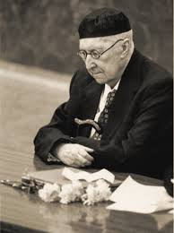
Музыка есть «выразительное, символическое конструирование числа и сознания. Математика логически говорит о числе, музыка говорит о нем выразительно».
А.Ф. Лосев.

Slide 3
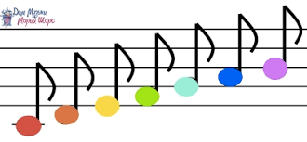

Slide 4
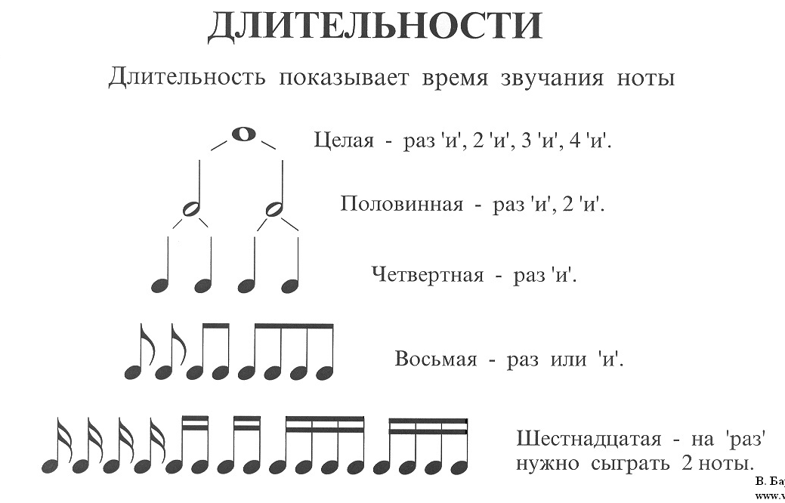

Slide 5
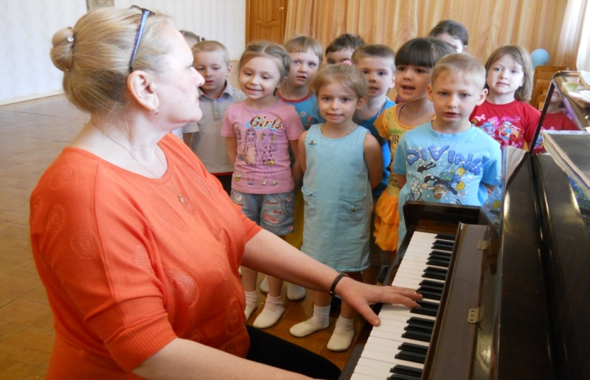
Математические песни – считалки
Песенка треугольников
Песенка квадратов
Песенка о счёте десятками
Песенка про площадь предмета
Распевки
«Это мяч, круглый мяч» - понятие формы и цвета,
«Три синички» - понятие количественного счета.
Песни
«Три таксиста», «Тридцать три коровы», «Два весёлых гуся»,
«Пока часы 12 бьют», «Бабушка рядышком с дедушкой»,
«Великолепная пятерка и вратарь»
«Три белых коня» (зимние месяцы),
«Дважды два четыре» (таблица умножения).

Slide 6
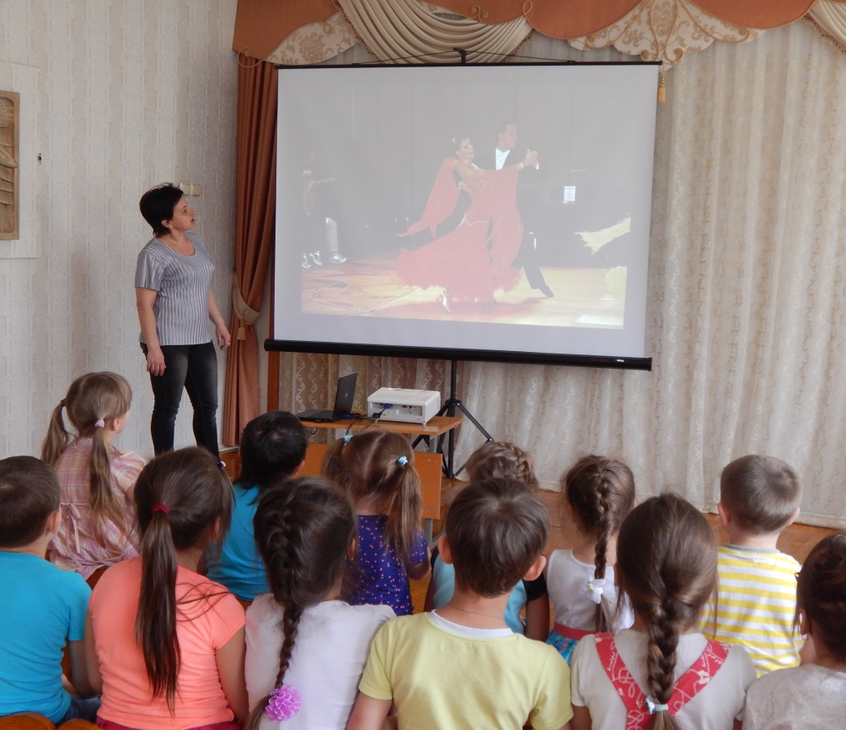
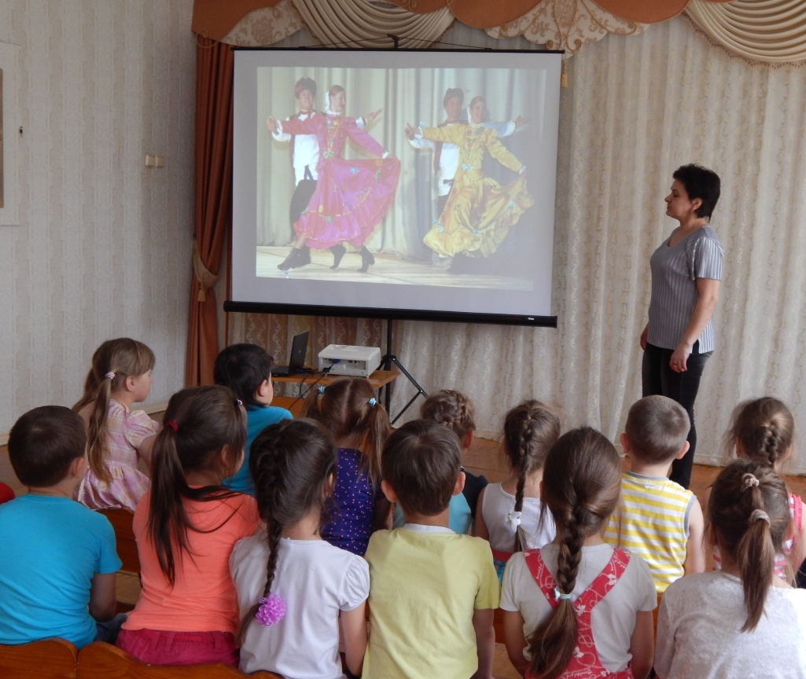
Слушая разные по характеру произведения, мы их сравниваем — это математическая операция сравнение

Slide 7
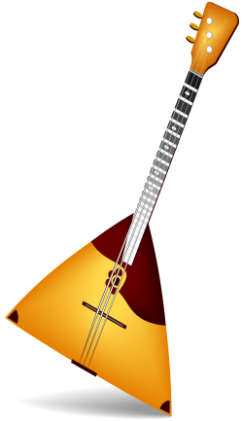
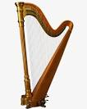

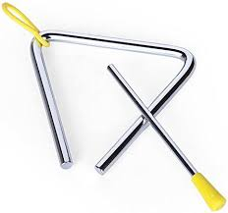
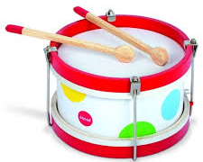
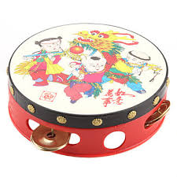
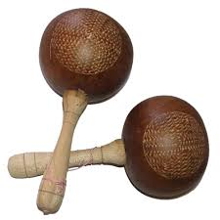
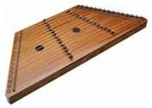

Slide 8
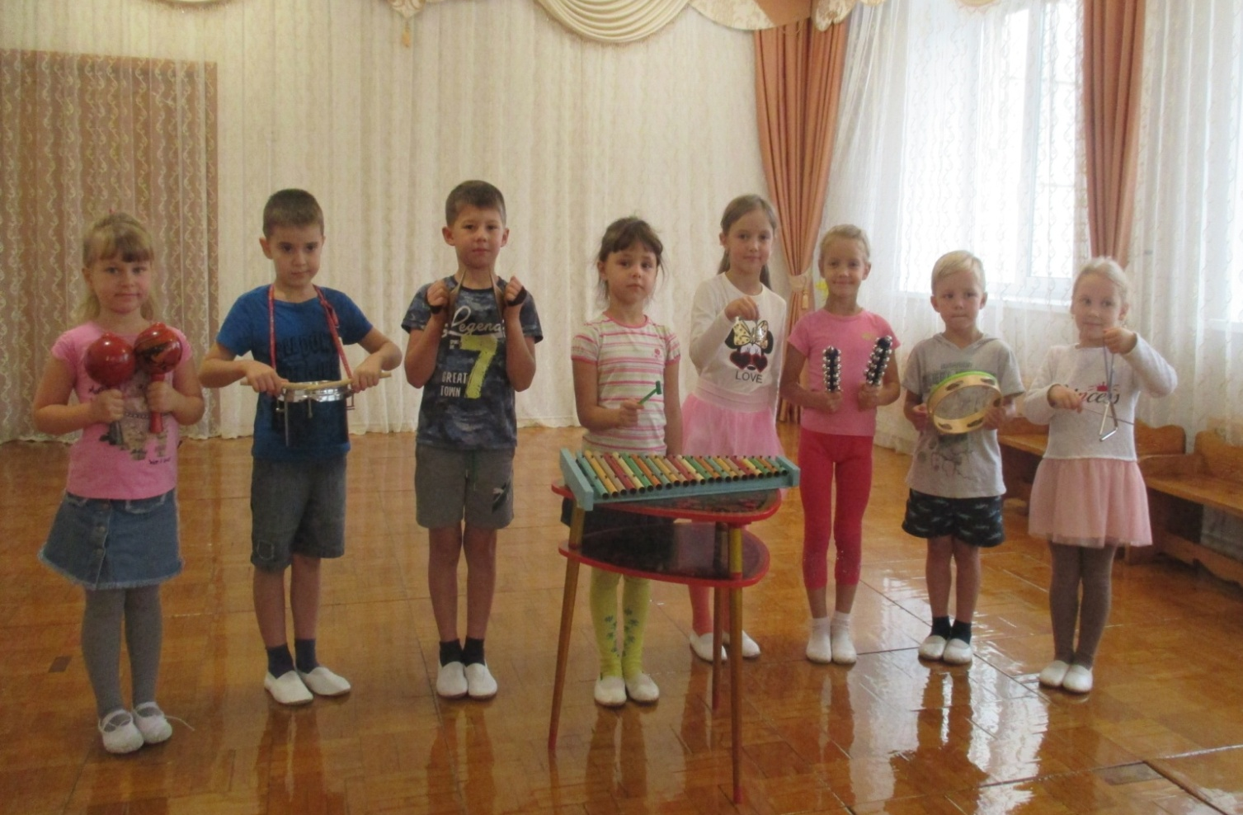
Оркестр
Игра на музыкальных инструмента
(треугольники, металлофоны, бубны, румбы, колокольчики)

Slide 9
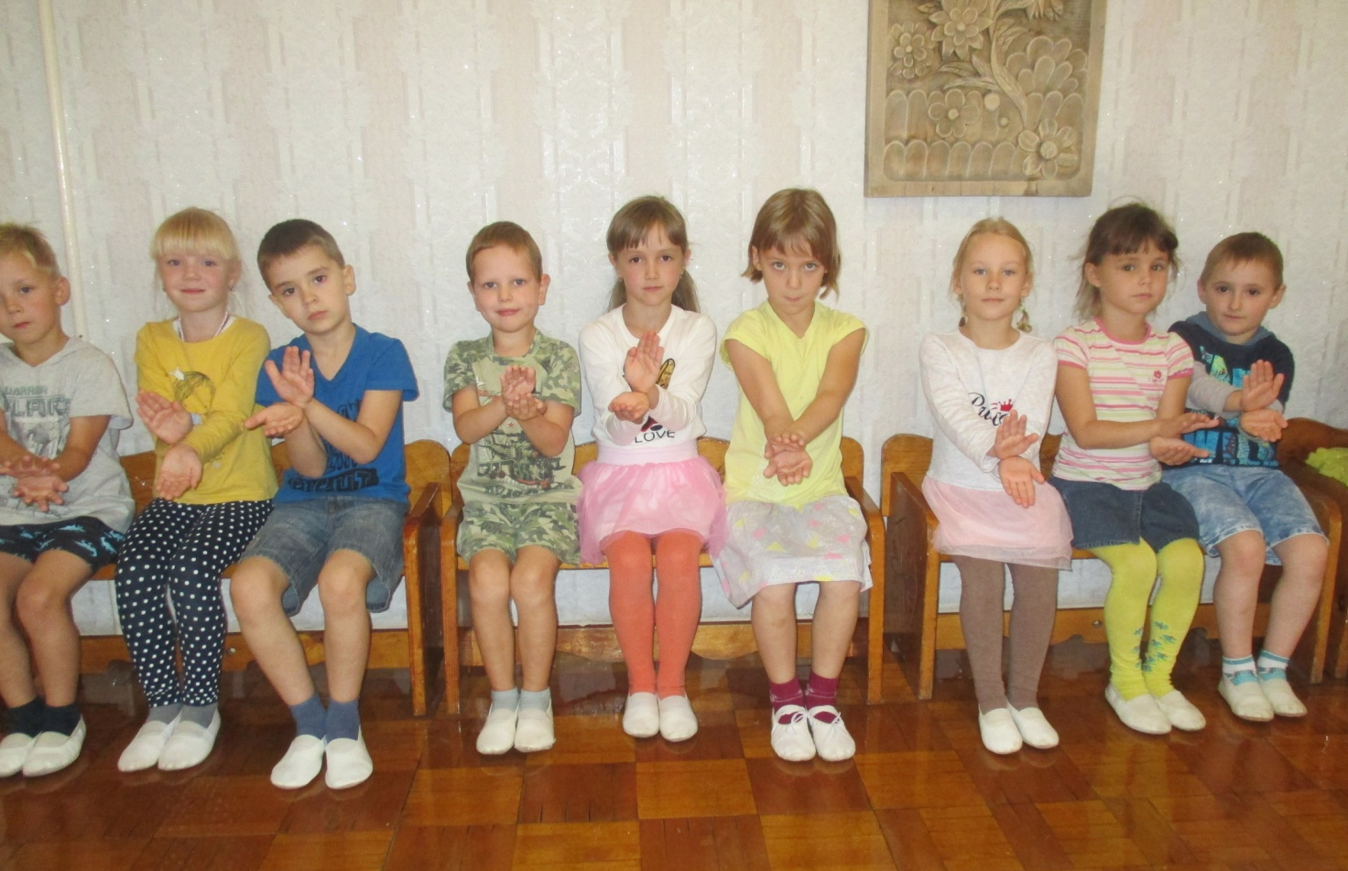
Пальчиковая игра на порядковый счёт
Инсценировка песни - упражнения «Пять маленьких рыбок»
Муз. и сл. Е.Железновой

Slide 10
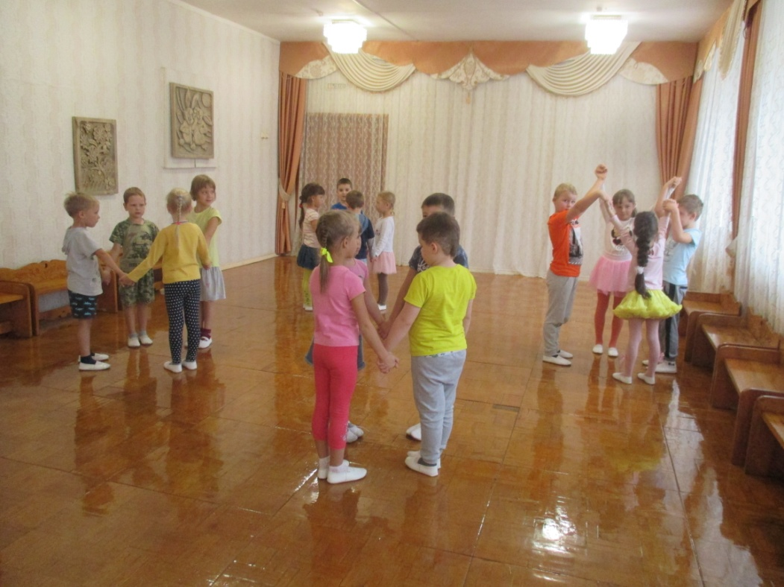
Игра «Сделай круг из 3 (4,5,6) человек»
счёт

Slide 11
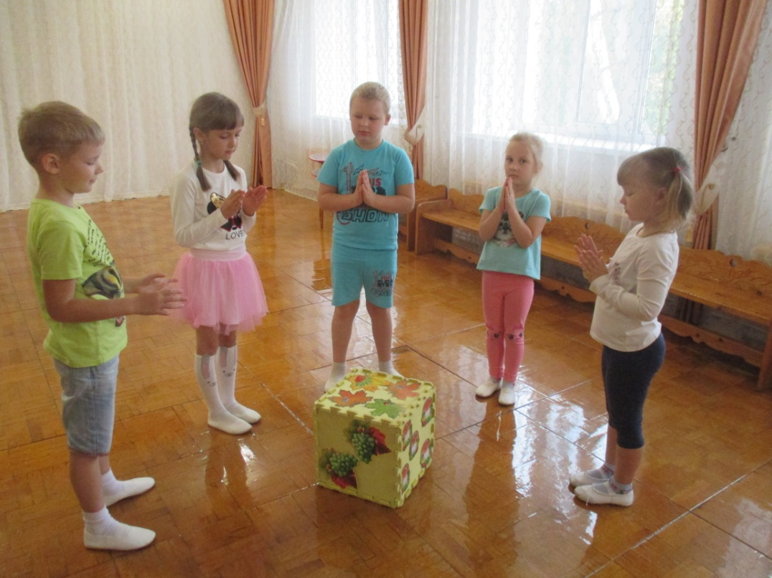
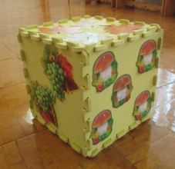
«Ритмический кубик»
Игра на прямой счёт

Slide 12
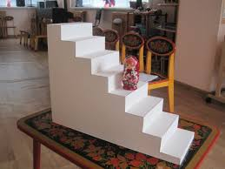
Игра «Лесенка»
знакомит с пространственными величинами «верх» -«вниз».

Slide 13
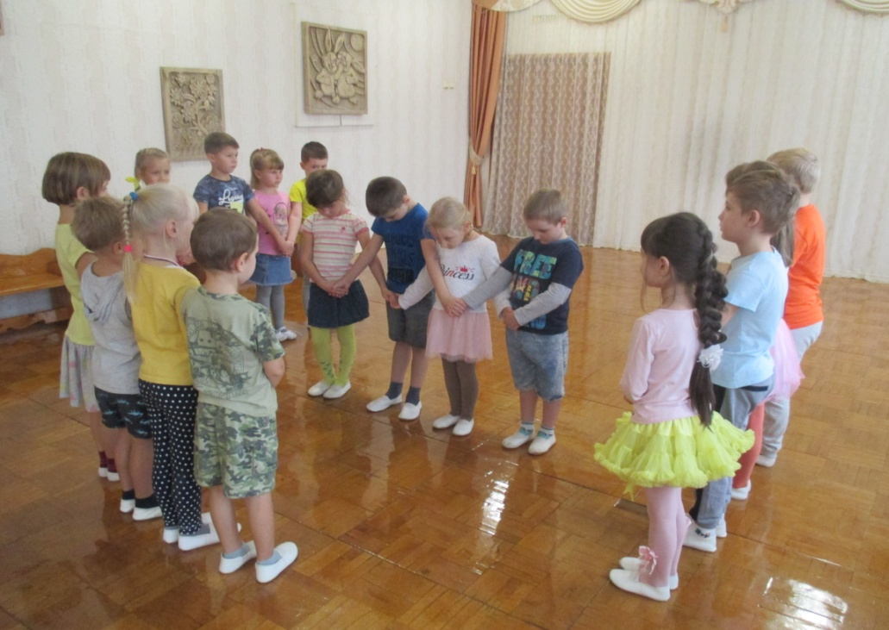
Русская народная игра «Плетень»
Ориентировка в пространстве

Slide 14
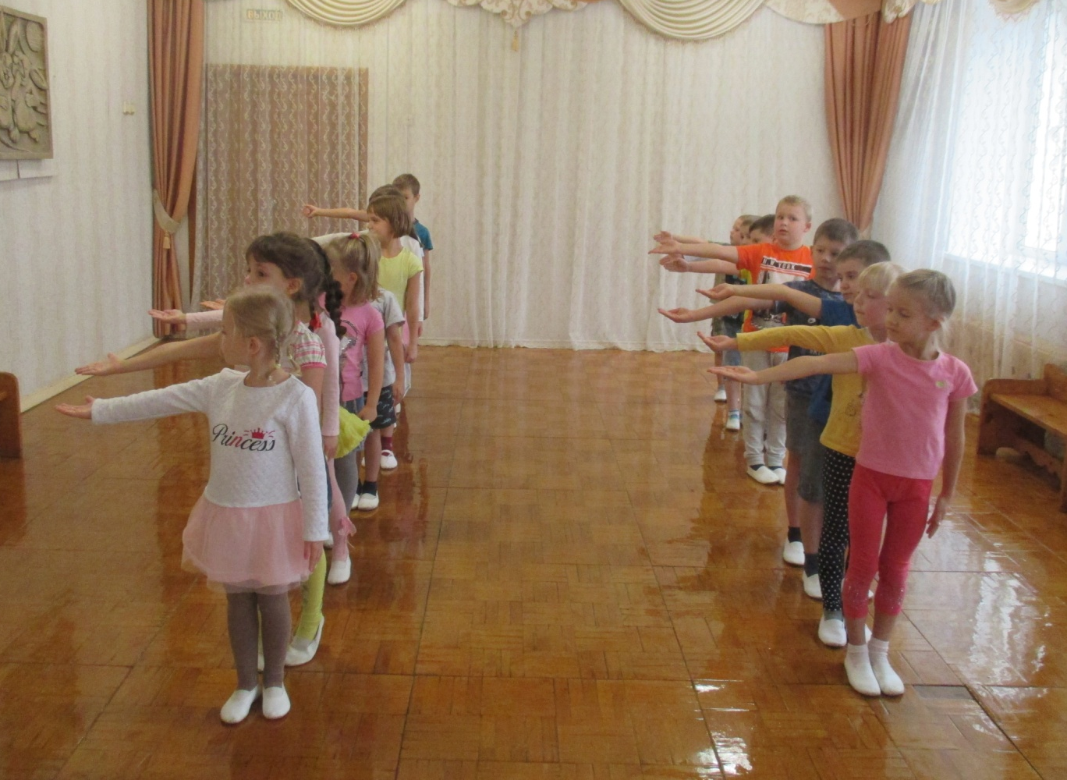
«Тихая поляна, быстрая река»
Игра на ориентировку в пространстве

Slide 15
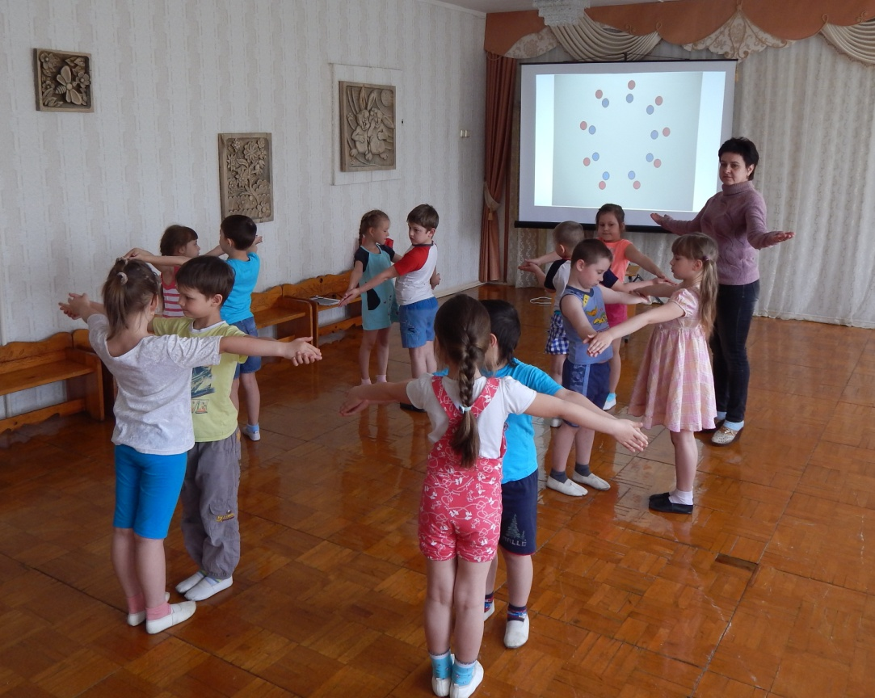
Танец по схемам

Slide 16
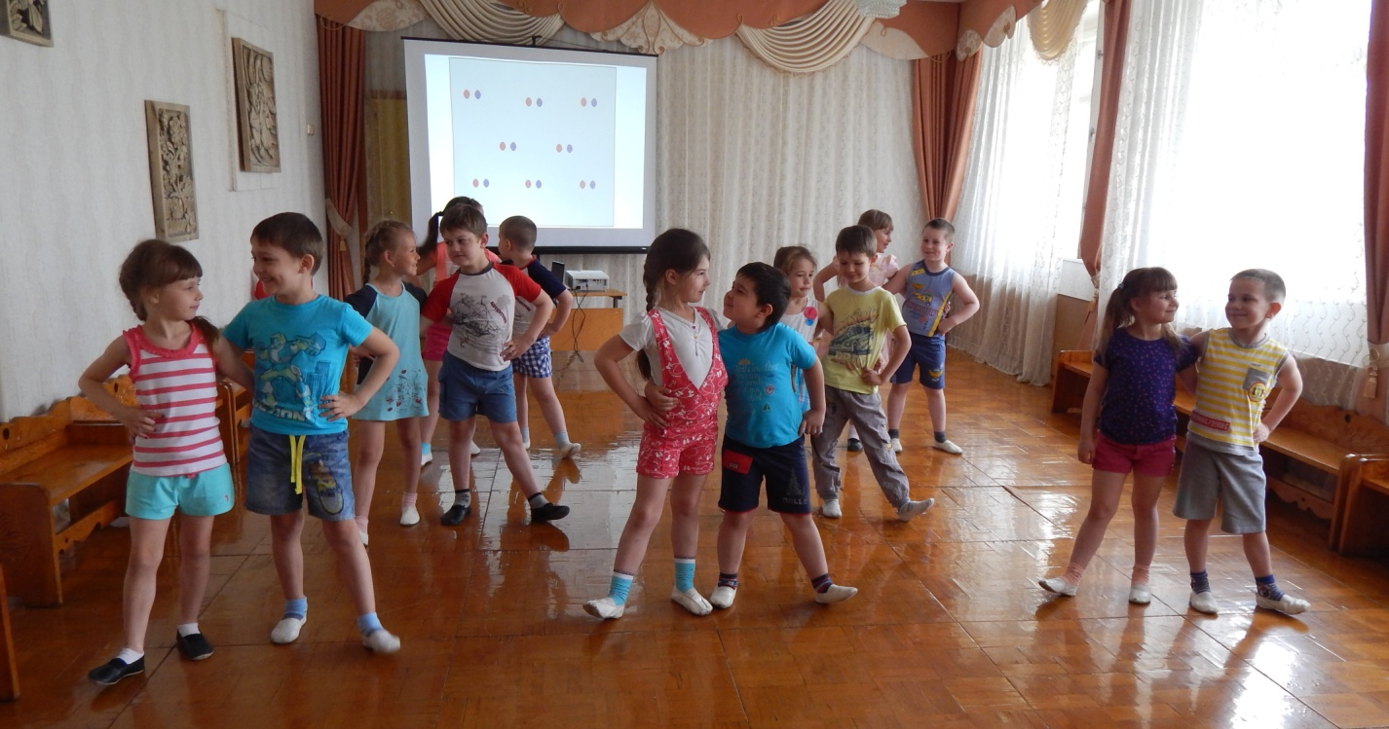

Slide 17
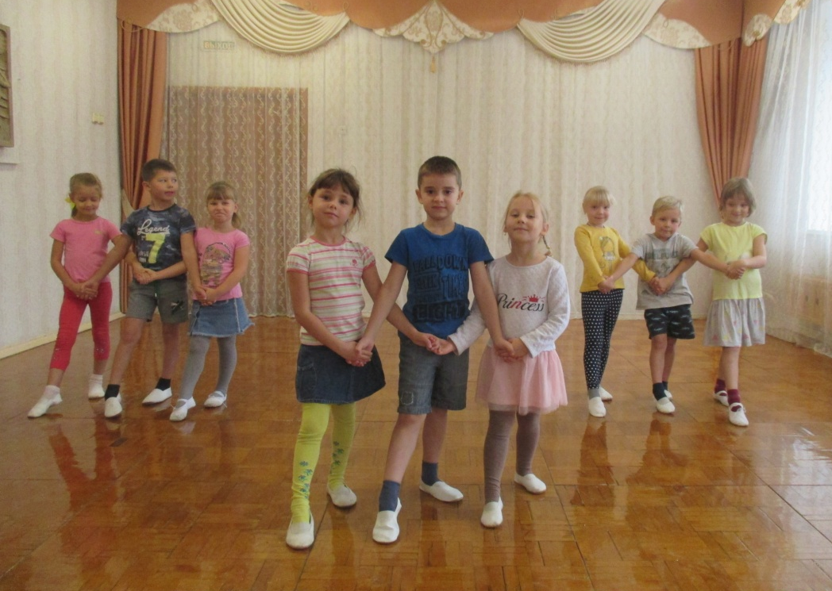

Slide 18
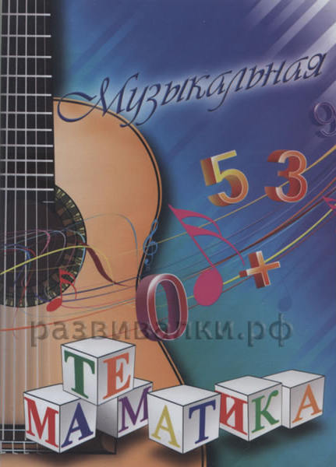
Математика и музыка – два полюса человеческой культуры, две системы мышления, тесно связанные между собой:
музыкальные и математические операции родственны и содержательно и психологически;
занимаясь музыкой, человек развивает и тренирует свои математические способности.

Slide 19
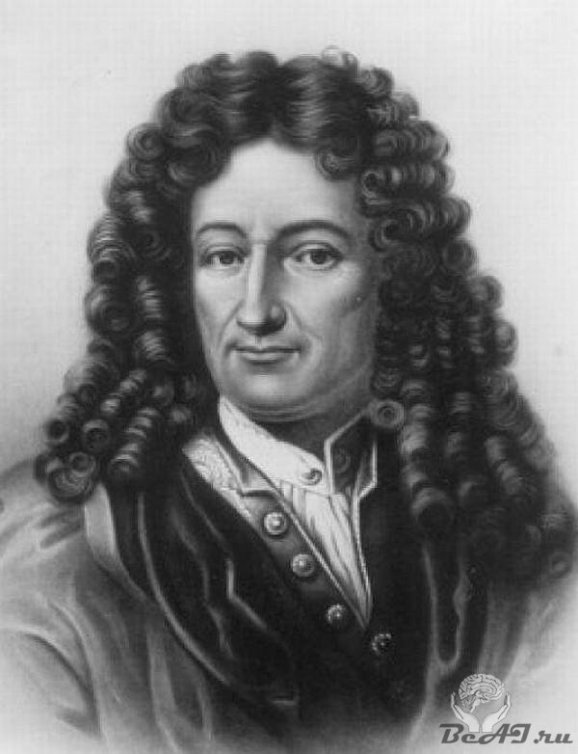
«Музыка есть таинственная арифметика души; она вычисляет, сама того не сознавая»
Лейбниц Готфрид Вильгельм

Slide 20
Литература
Журнал «Музыкальная палитра» № 2, 2003
В.Лаптева «Музыкальная математика для детей 4 -7 лет»
Москва, «Сфера», 2003

Slide 21


